Slide 1
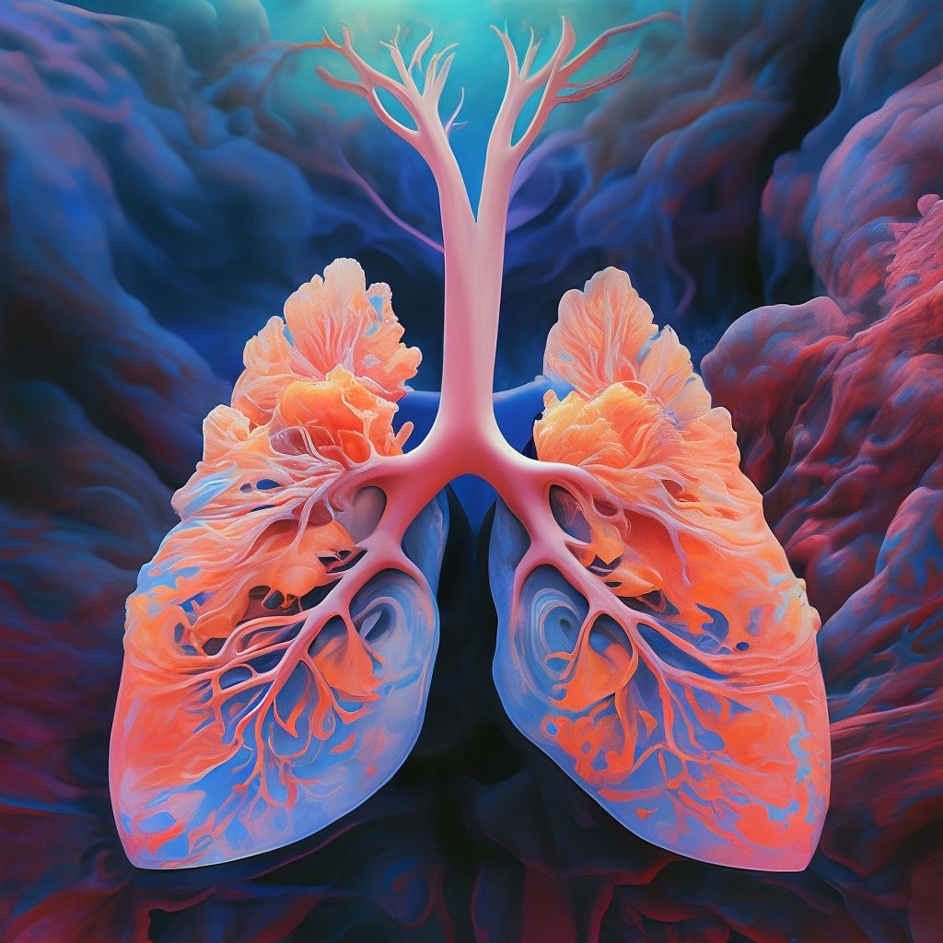


КВИЗ «ТУБЕРКУЛЁЗ ВСЕРЬЁЗ»

Slide 2

РАЗМИНОЧНЫЙ РАУНД

Slide 3
ПРАВИЛА
5 ВОПРОСОВ НА ОБСУЖДЕНИЕ КАЖДОГО ДАЁТСЯ 30 СЕКУНД
ЗА ПРАВИЛЬНЫЙ ОТВЕТ - 1 БАЛЛ

Slide 4

ВОПРОС №1
КАК НАЗЫВАЕТСЯ ВРАЧ, КОТОРЫЙ ЛЕЧИТ ТУБЕРКУЛЕЗ?

Slide 5
ВОПРОС №2
КОГДА ОТМЕЧАЕТСЯ ВСЕМИРНЫЙ ДЕНЬ БОРЬБЫ С ТУБЕРКУЛЕЗОМ?

Slide 6
ВОПРОС №3
КАК В НАРОДЕ НАЗЫВАЮТ ТУБЕРКУЛЕЗ С ДАВНИХ ВРЕМЕН?

Slide 7
ВОПРОС №4
ОБЫЧНАЯ ЕГО СКОРОСТЬ — 2,4 КИЛОМЕТРА В ЧАС, НО В НЕКОТОРЫХ СИТУАЦИЯХ ОНА МОЖЕТ ДОСТИГАТЬ 170 КИЛОМЕТРОВ В ЧАС. ПРИ НАЛИЧИИ ПОДОБНОЙ СИТУАЦИИ ВСЕ ОКРУЖАЮЩИЕ ОБЫЧНО ЖЕЛАЮТ ЕЕ ЖЕРТВЕ БЫТЬ ЗДОРОВЫМ. НАЗОВИТЕ ОДНИМ СЛОВОМ ДЕЙСТВИЕ, ПРИВОДЯЩЕЕ К ТОЙ САМОЙ СКОРОСТИ, ДОХОДЯЩЕЙ ДО 170 КИЛОМЕТРОВ В ЧАС

Slide 8
ВОПРОС №5
ПАРУ ВЕКОВ НАЗАД В РОССИИ ЭТУ БОЛЕЗНЬ НЕ СЛУЧАЙНО НАЗЫВАЛИ «БУГОРЧАТКА» ВЕДЬ У БОЛЬНОГО, ДЕЙСТВИТЕЛЬНО, ОБРАЗУЕТСЯ МНОЖЕСТВО УЗЕЛКОВ, КСТАТИ, И ЛАТИНСКОЕ НАЗВАНИЕ ЭТОЙ БОЛЕЗНИ ПРОИСХОДИТ ОТ СЛОВА «БУГОРОК». НАЗОВИТЕ ЭТУ БОЛЕЗНЬ

Slide 9
Сдаём карточки – узнаём ответы

Slide 10
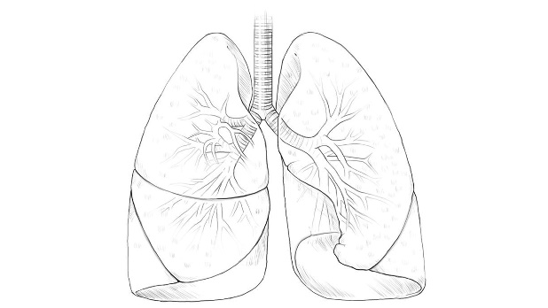
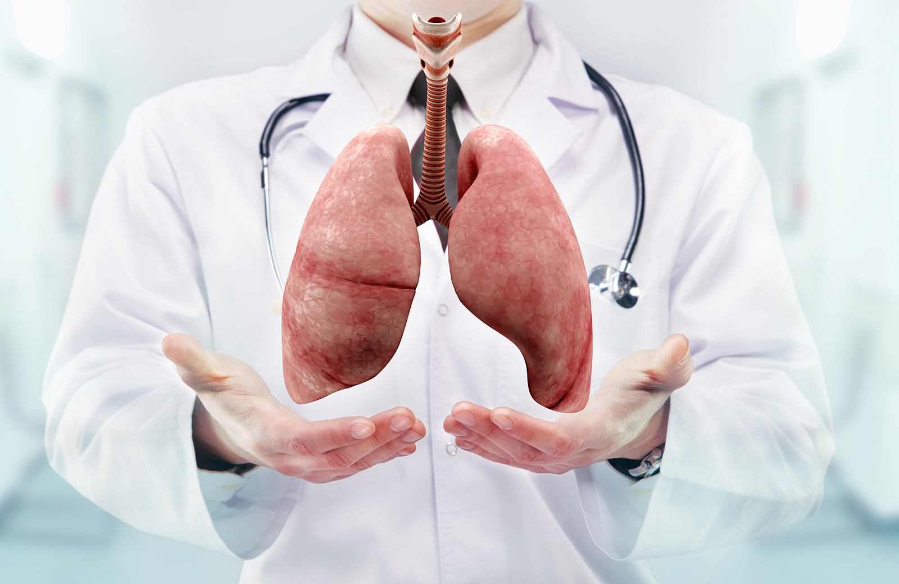
ОТВЕТ №1
ФТИЗИАТР

Slide 11
ОТВЕТ №2
24 МАРТА ПЛАНЕТА ЕЖЕГОДНО ОТМЕЧАЕТ ВСЕМИРНЫЙ ДЕНЬ БОРЬБЫ С ТУБЕРКУЛЕЗОМ. В ЭТОТ ДЕНЬ В 1882 ГОДУ НЕМЕЦКИЙ УЧЕНЫЙ РОБЕРТ КОХ ОТКРЫЛ ВОЗБУДИТЕЛЯ ТУБЕРКУЛЕЗА – МИКОБАКТЕРИЮ ТУБЕРКУЛЕЗА, КОТОРУЮ ТАКЖЕ НАЗЫВАЮТ ПАЛОЧКОЙ КОХА. ЭТО ОТКРЫТИЕ ПОЗВОЛИЛО СОЗДАТЬ НОВЫЕ МЕТОДЫ ЛЕЧЕНИЯ И ПРОФИЛАКТИКИ ЗАБОЛЕВАНИЯ

Slide 12
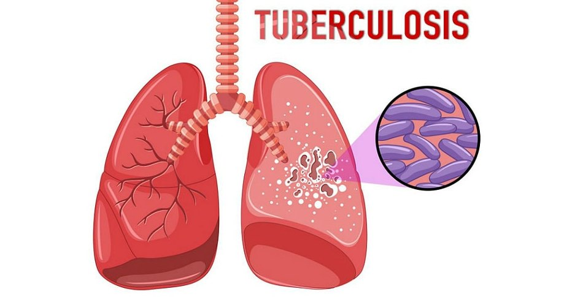
ОТВЕТ №3
ЧАХОТКА

Slide 13

ОТВЕТ №4
ЧИХАНИЕ

Slide 14
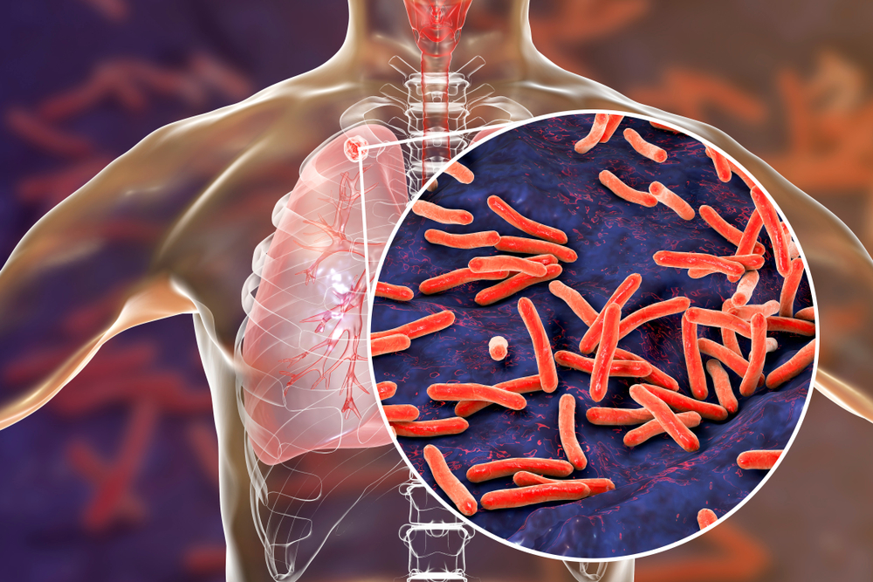
ОТВЕТ №5
ТУБЕРКУЛЁЗ

Slide 15
ИНТЕЛЛЕКТУАЛЬНЫЙ РАУНД

Slide 16
ПРАВИЛА
5 ВОПРОСОВ НА ОБСУЖДЕНИЕ КАЖДОГО ДАЁТСЯ 30 СЕКУНД
ЗА ПРАВИЛЬНЫЙ ОТВЕТ - 1 БАЛЛ

Slide 17
ВОПРОС №1
ЭТИ ЛЮДИ В СВОЁ ВРЕМЯ ОТРИЦАЛИ ЕГО СУЩЕСТВОВАНИЕ. ОНИ МОГЛИ СВЯЗАТЬ ВСЕ ФАКТОРЫ ВОЕДИНО, ДАЖЕ ЕСЛИ ОНИ НЕ БЫЛИ СВЯЗАНЫ, И ДАЖЕ СМЕРТЬ, НЕ МОГЛА РАЗУБЕДИТЬ ИХ. ОН ЖЕ ЯВЛЯЕТСЯ ОДНИМ ИЗ ВЕДУЩИХ ФАКТОРОВ РИСКА ВОЗНИКНОВЕНИЯ ТУБЕРКУЛЕЗА. НАЗОВИТЕ ЕГО

Slide 18
ВОПРОС №2
В 18 ВЕКЕ СРЕДИ ПИЖОНОВ ОНО ИСПОЛЬЗОВАЛОСЬ КАК ПОВОД ЛИШНИЙ РАЗ ВЫСТАВИТЬ НАПОКАЗ ДРАГОЦЕННЫЕ КОЛЬЦА. В НАШЕ ВРЕМЯ ИМ УЖЕ НИКОГО НЕ УДИВИШЬ, МОЖНО ЛИШЬ ПОВЫСИТЬ ШАНСЫ ВОЗНИКНОВЕНИЯ ТУБЕРКУЛЕЗА. НАЗОВИТЕ ЕГО

Slide 19
ВОПРОС №3
КАКОЕ ФИЗИОЛОГИЧЕСКОЕ СОСТОЯНИЕ ЖЕНЩИНЫ ЯВЛЯЕТСЯ МЕДИКО-БИОЛОГИЧЕСКИМ ФАКТОРОМ РИСКА ИНФИЦИРОВАНИЯ ТУБЕРКУЛЕЗОМ?

Slide 20
ВОПРОС №4
ЗАВИСИТ ЛИ ДЛИТЕЛЬНОСТЬ КОНТАКТА С ИНФИЦИРОВАННЫМИ ЛЮДЬМИ С РИСКОМ РАЗВИТИЯ ЗАБОЛЕВАНИЯ?

Slide 21
ВОПРОС №5
РЕМАРК ТАК ОПИСЫВАЕТ НЕИЗЛЕЧИМО БОЛЬНОГО ПЕРСОНАЖА: "СТАРЫЙ ФЕЛЬДФЕБЕЛЬ ПАДАЕТ НА ПОЛЕ БОЯ, СЖИМАЯ РУКОЙ ГОРЛО ВРАГА". НАЗОВИТЕ СЛОВОМ АРАБСКОГО ПРОИСХОЖДЕНИЯ ЭТОГО "ВРАГА"

Slide 22
Сдаём карточки – узнаём ответы

Slide 23

ОТВЕТ №1
ВИЧ-ИНФЕКЦИЯ

Slide 24
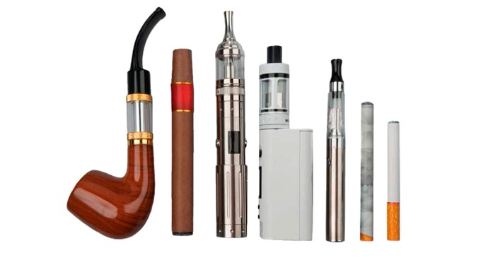
ОТВЕТ №2
КУРЕНИЕ
Минздрав предупреждает:
курение вредит Вашему здоровью

Slide 25
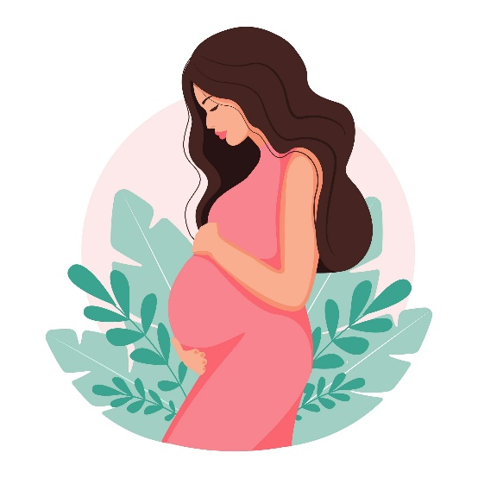
ОТВЕТ №3
БЕРЕМЕННОСТЬ

Slide 26
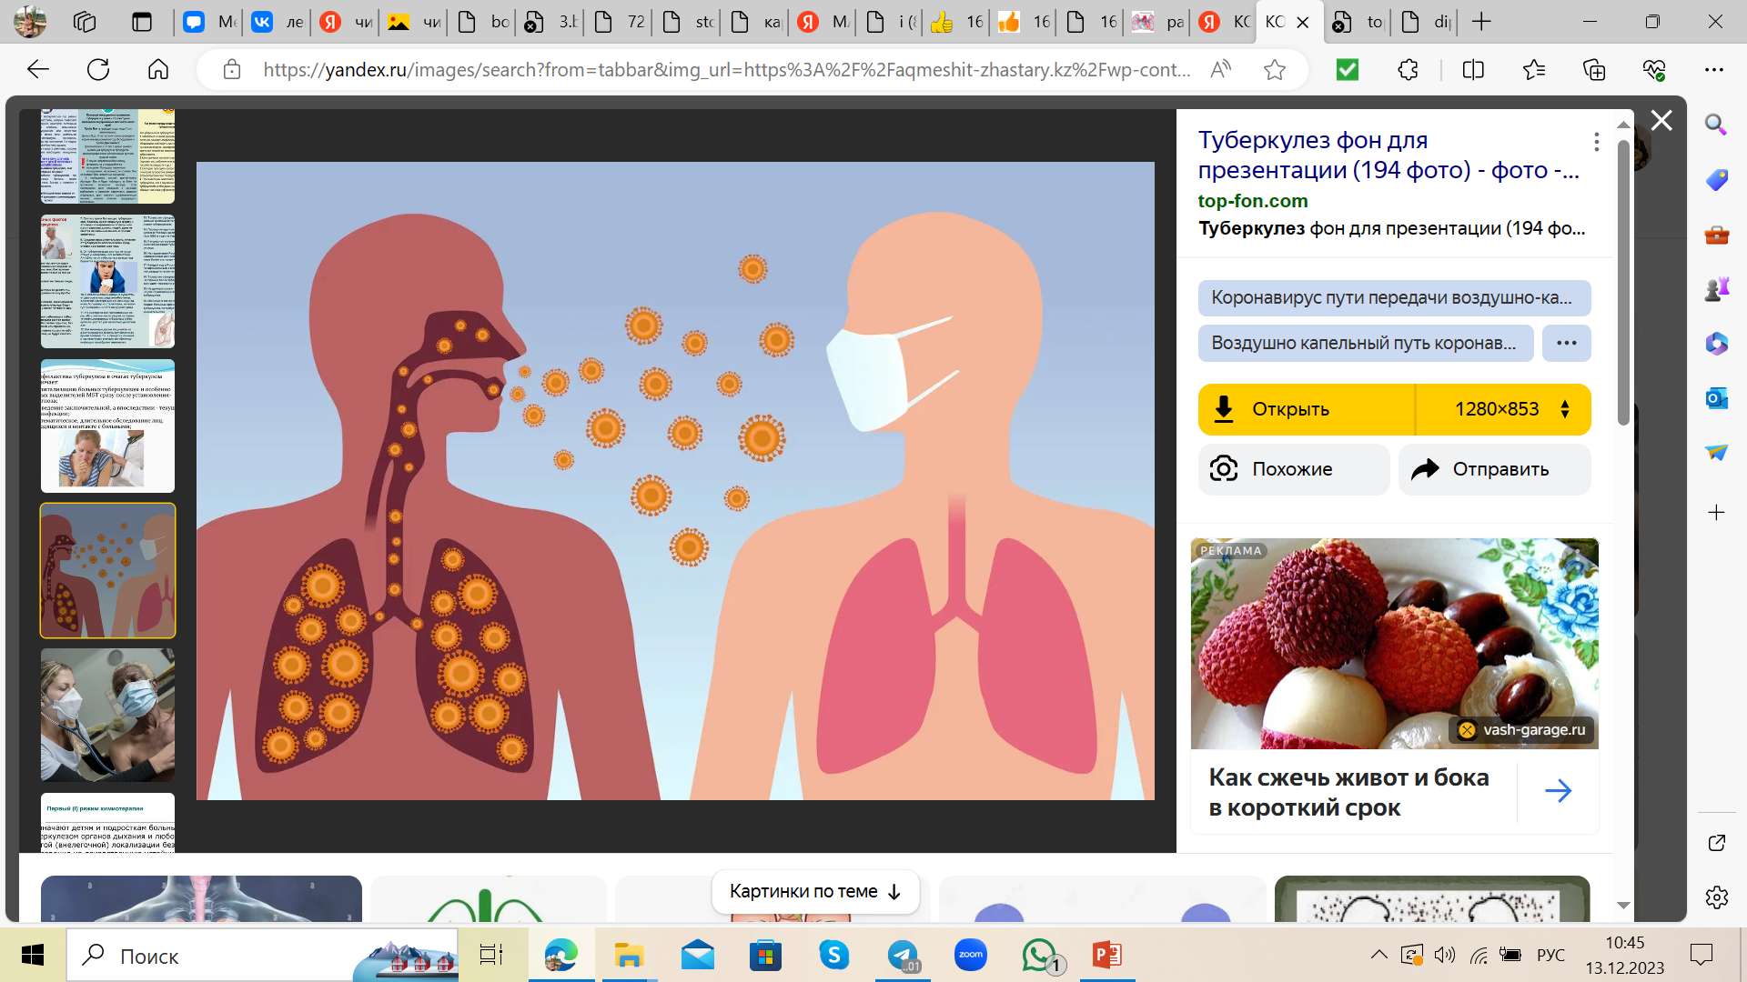
ОТВЕТ №4
ДА, ЧЕМ ДЛИТЕЛЬНЕЕ КОНТАКТ, ТЕМ ВЫШЕ РИСК ЗАБОЛЕТЬ

Slide 27
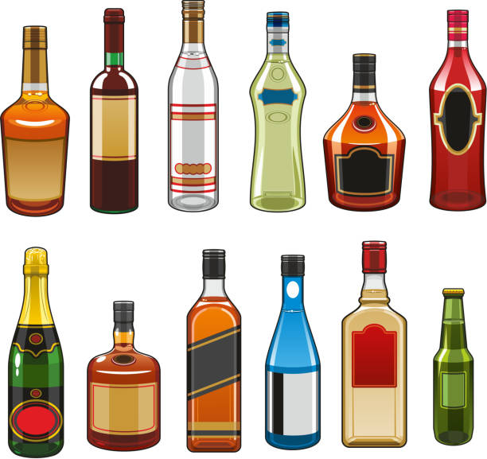
ОТВЕТ №5
АЛКОГОЛЬ

Slide 28
ПРОФИЛАКТИЧЕСКИЙ РАУНД

Slide 29
ПРАВИЛА
5 ВОПРОСОВ НА ОБСУЖДЕНИЕ КАЖДОГО ДАЁТСЯ 30 СЕКУНД
ЗА ПРАВИЛЬНЫЙ ОТВЕТ - 1 БАЛЛ

Slide 30
ВОПРОС №1
КАКОЙ МЕТОД ВВЕДЕНИЯ ВАКЦИНЫ БЦЖ ЯВЛЯЕТСЯ ОБЩЕПРИНЯТЫМ В НАСТОЯЩЕЕ ВРЕМЯ

Slide 31
ВОПРОС №2
ИСТОЧНИК ИЗЛУЧЕНИЯ, СПОСОБНЫЙ УБИТЬ ПАЛОЧКУ КОХА ВСЕГО ЗА 2 ЧАСА, НАХОДИТСЯ НА РАССТОЯНИИ 150 МЛН. КМ ОТ ЗЕМЛИ. НАЗОВИТЕ ИСТОЧНИК ЭТОГО ИЗЛУЧЕНИЯ

Slide 32
ВОПРОС №3
НАДЕЖНЫЕ И БЕЗОПАСНЫЕ МЕТОДЫ РАННЕГО ВЫЯВЛЕНИЯ ЗАБОЛЕВАНИЯ У ДЕТЕЙ

Slide 33
ВОПРОС №4
КАК НАЗЫВАЕТСЯ СПЕЦИАЛЬНАЯ ЗАЩИТА ОТ ТУБЕРКУЛЕЗА, КОТОРУЮ ДЕЛАЮТ ВСЕМ ДЕТЯМ НА 3-7 ДЕНЬ ЖИЗНИ И ПОВТОРЯЮТ В 6-7 ЛЕТ

Slide 34
ВОПРОС №5
КАКОЕ ЕЖЕГОДНОЕ ОБСЛЕДОВАНИЕ ПРОХОДЯТ ГРАЖДАНЕ РОССИЙСКОЙ ФЕДЕРАЦИИ С ЦЕЛЬЮ ПРОФИЛАКТИКИ ТУБЕРКУЛЕЗА

Slide 35
Сдаём карточки – узнаём ответы

Slide 36
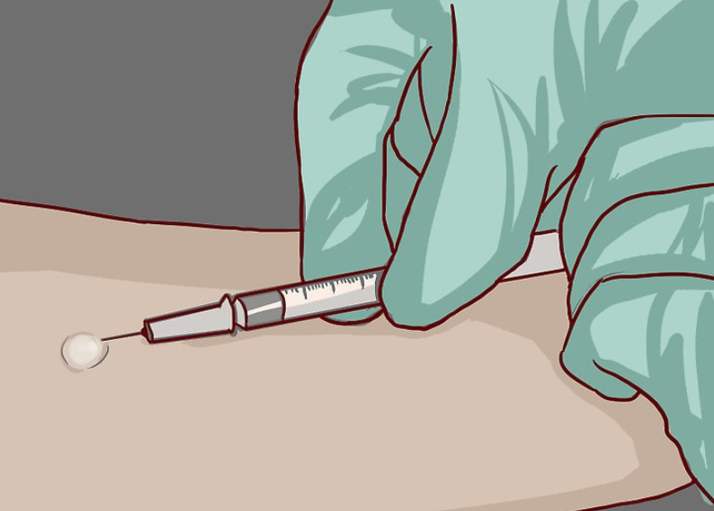
ОТВЕТ №1
ВНУТРИКОЖНЫЙ

Slide 37

ОТВЕТ №2
СОЛНЦЕ
У ПАЛОЧКИ КОХА ОЧЕНЬ ПРОЧНАЯ ВНЕШНЯЯ ОБОЛОЧКА. ИМЕННО ОНА ПОЗВОЛЯЕТ МИКРООРГАНИЗМУ БЫТЬ ЖИВУЧИМ. ТАК, НА ПОВЕРХНОСТИ ПРЕДМЕТОВ И ОДЕЖДЫ МИКРООРГАНИЗМ СПОСОБЕН ОСТАВАТЬСЯ ЖИЗНЕСПОСОБНЫМ В ТЕЧЕНИЕ НЕСКОЛЬКИХ НЕДЕЛЬ. В ВОДЕ ОН МОЖЕТ ПРОЖИТЬ ДО 5 МЕСЯЦЕВ, В КИПЯЩЕЙ ВОДЕ - ОКОЛО ПОЛУЧАСА. ХЛОРСОДЕРЖАЩИЕ ВЕЩЕСТВА ДЛЯ ПАЛОЧКИ КОХА ТОЖЕ БЕЗВРЕДНЫ

Slide 38
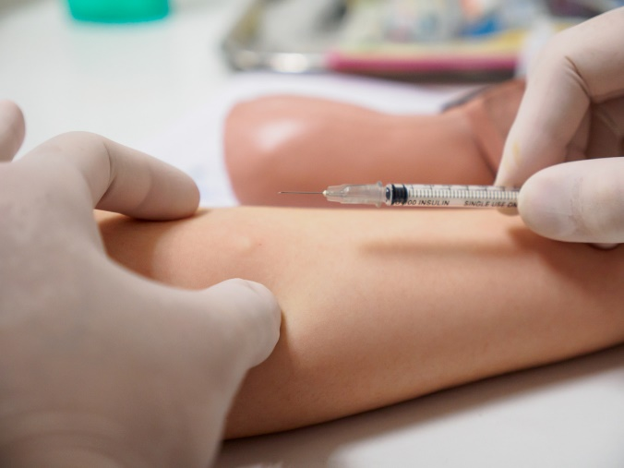
ОТВЕТ №3
РЕАКЦИЯ МАНТУ/ДИАСКИНТЕСТ

Slide 39
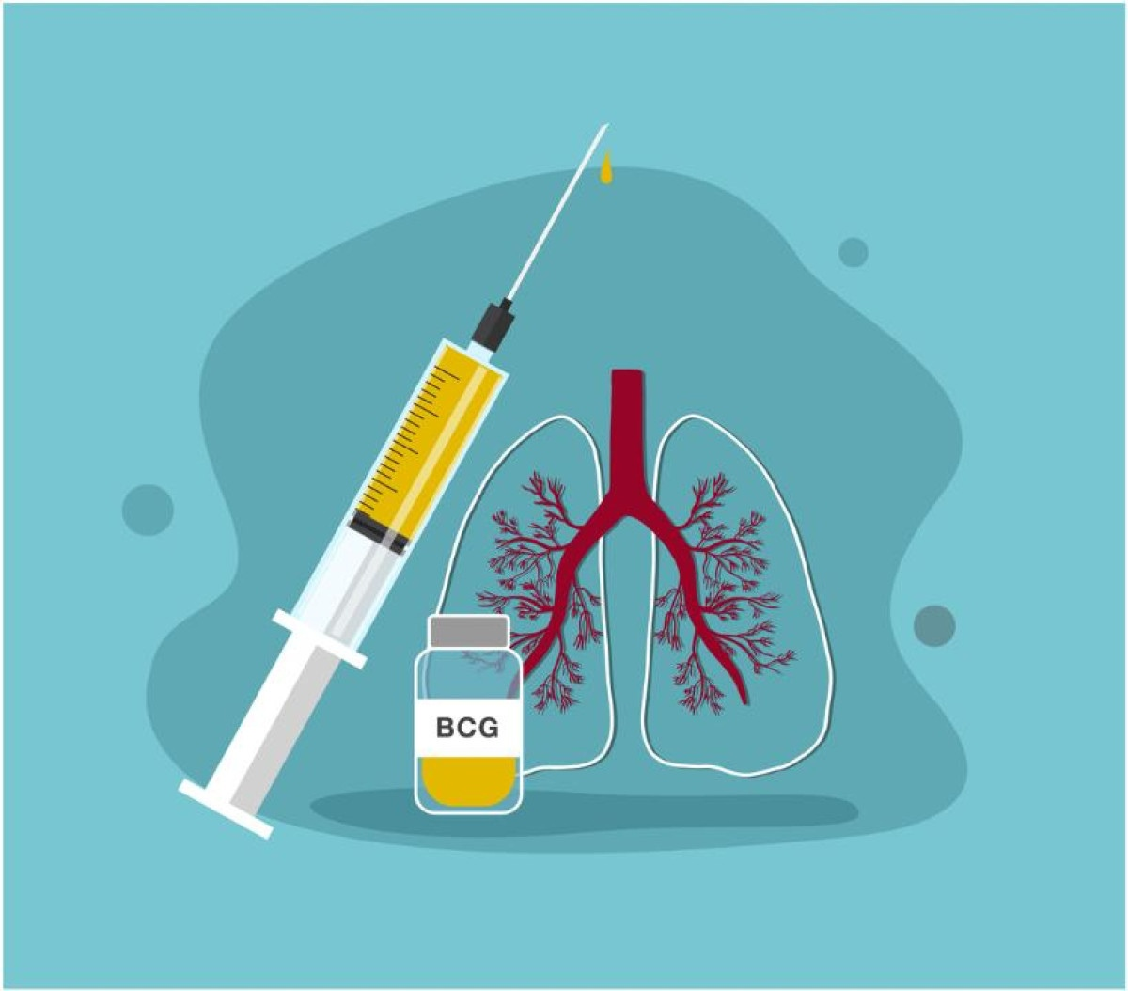
ОТВЕТ №4
БЦЖ/БЦЖ-М

Slide 40
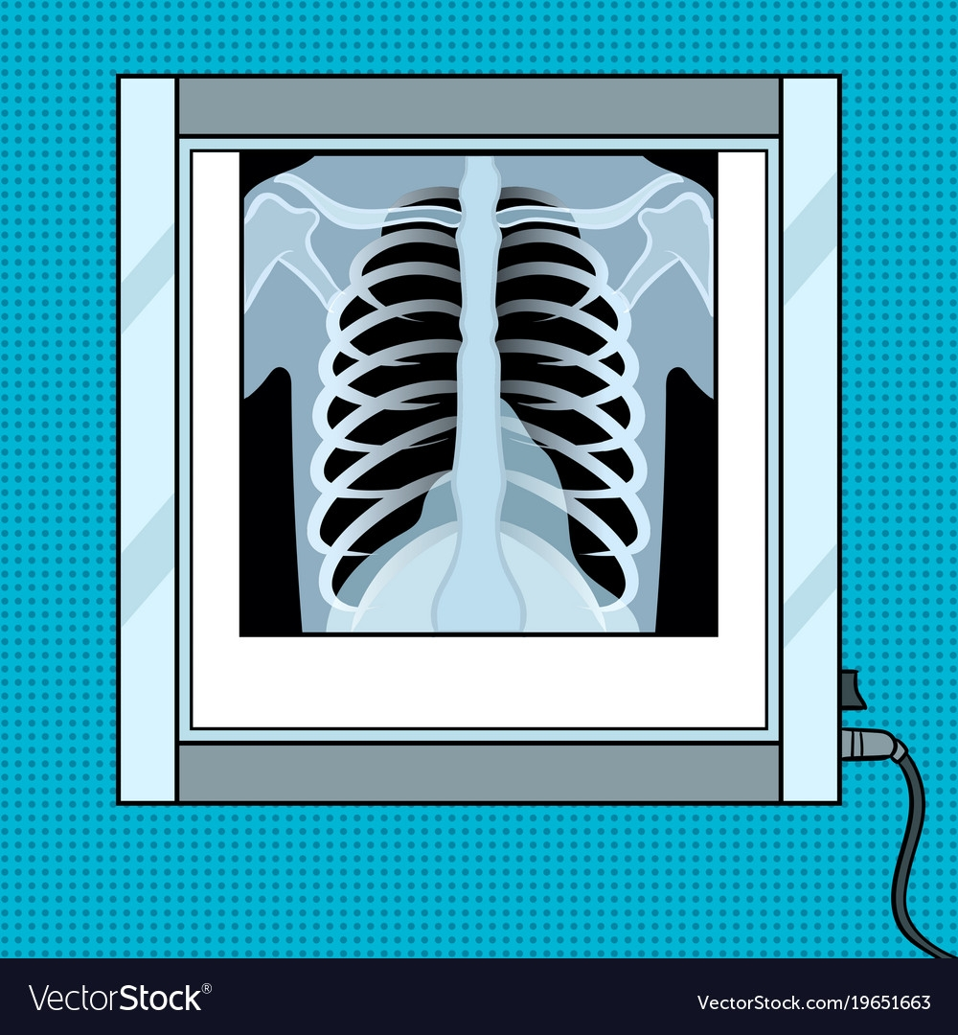
ОТВЕТ №5
ФЛЮОРОГРАФИЯ

Slide 41
МЕДИА-РАУНД

Slide 42
ПРАВИЛА
5 ВОПРОСОВ НА ОБСУЖДЕНИЕ КАЖДОГО ДАЁТСЯ 30-180 СЕКУНД
ЗА ПРАВИЛЬНЫЙ ОТВЕТ - 1 БАЛЛ

Slide 43

ВОПРОС №1

Slide 44
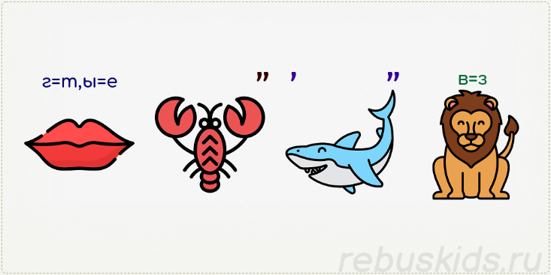
ВОПРОС №1

Slide 45
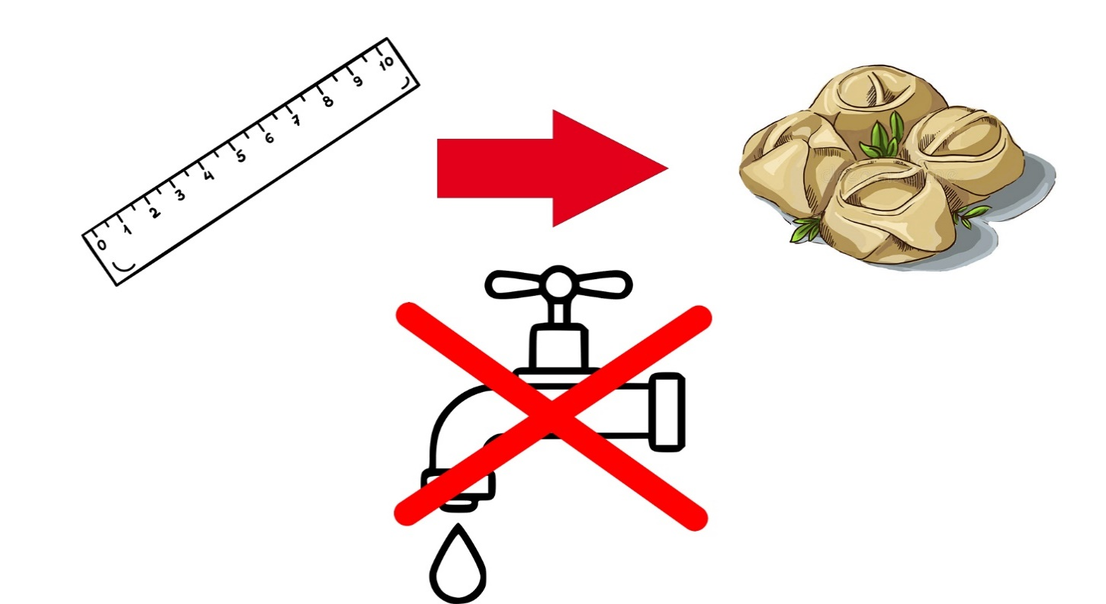
ВОПРОС №1

Slide 46
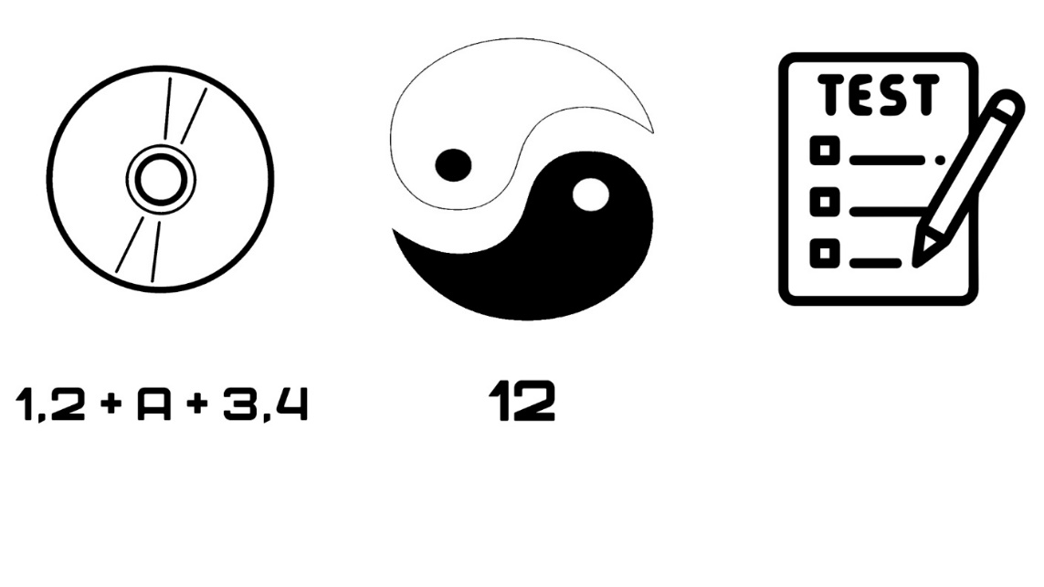
ВОПРОС №1

Slide 47
ВОПРОС №2
В ПЕЩЕРАХ КИЕВСКОЙ ЛАВРЫ, ОБНАРУЖИЛИ МОЩИ СВЯТОГО ПРАВОСЛАВНОЙ ЦЕРКВИ, ДОЛГОЕ ВРЕМЯ СЧИТАВШЕГОСЯ ВЫМЫШЛЕННОЙ ЛИЧНОСТЬЮ. ПО ЗАКЛЮЧЕНИЮ ЭКСПЕРТОВ ЭТОТ ЧЕЛОВЕК НЕ МОГ ХОДИТЬ ИЗ-ЗА РАЗРУШЕННЫХ ТУБЕРКУЛЕЗОМ КОСТЕЙ НИЖНИХ КОНЕЧНОСТЕЙ, НО МОГ ЕЗДИТЬ ВЕРХОМ, И ОТЛИЧАЛСЯ БОЛЬШОЙ СИЛОЙ. ЕСЛИ ВЫ ДОГАДАЛИСЬ, О КОМ ИДЕТ РЕЧЬ, ОТВЕТЬТЕ, КТО ЭТОТ ЧЕЛОВЕК.

Slide 48
ВОПРОС №3
ЧТО СВЯЗЫВАЕТ ТУБЕРКУЛЕЗ И МЕРСЕДЕС?

Slide 49
ВОПРОС №4
ГДЕ РАЗРЕШАЛОСЬ РАЗВОДИТЬСЯ С ЖЕНЩИНОЙ, БОЛЬНОЙ ТУБЕРКУЛЕЗОМ?
ГРЕЦИЯ
ВАВИЛОН
РИМ

Slide 50
ВОПРОС №5
ФАМИЛИЯ ЭТОГО ПИСАТЕЛЯ СОЗВУЧНА С УСТАРЕВШИМ НАЗВАНИЕМ ТУБЕРКУЛЁЗА. В ВОЗРАСТЕ 44 ЛЕТ ОН УМЕР ОТ ЭТОЙ БОЛЕЗНИ, ХОТЯ САМ БЫЛ ВРАЧОМ. КАРЬЕРУ ДОКТОРА ЭТОТ ПИСАТЕЛЬ НАЧИНАЛ В ГОРОДЕ ЗВЕНИГОРОДЕ. ЕМУ ПРИНАДЛЕЖАТ СЛОВА, КОТОРЫЕ МОГУТ СТАТЬ ИНСТРУКЦИЕЙ ЖИЗНИ ДЛЯ КАЖДОГО ЧЕЛОВЕКА: «СПАСЕНИЯ НАДО ИСКАТЬ ТОЛЬКО В СЕБЕ САМОМ». НАЗОВИТЕ ФАМИЛИЮ ПИСАТЕЛЯ

Slide 51
Сдаём карточки – узнаём ответы

Slide 52
ОТВЕТ №1
ВАКЦИНАЦИЯ
ТУБЕРКУЛЕЗ
ПРОБА МАНТУ
ДИАСКИНТЕСТ

Slide 53
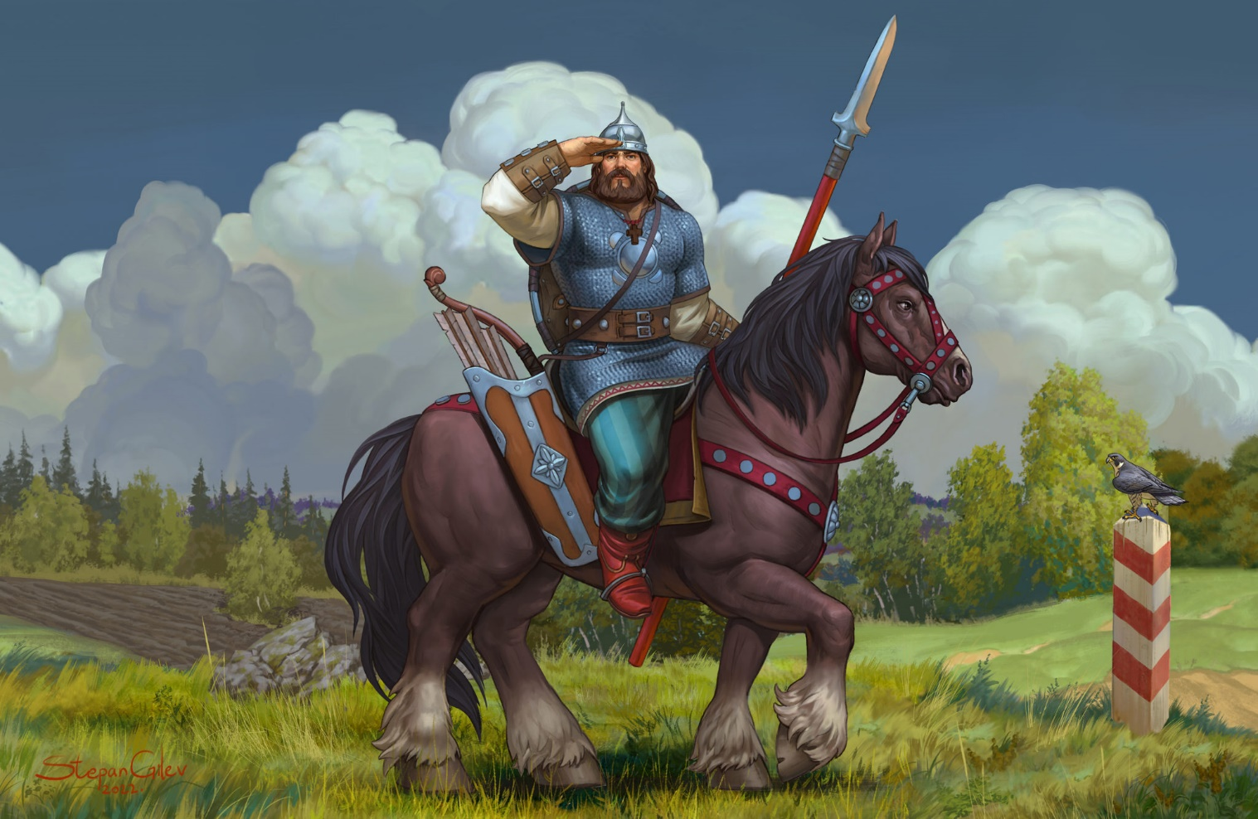
ОТВЕТ №2
ИЛЬЯ МУРОМЕЦ

Slide 54
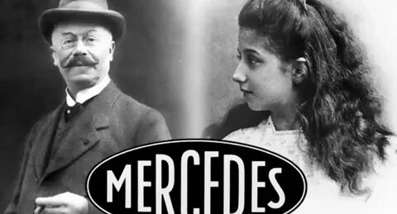
ОТВЕТ №3
ЗНАМЕНИТЫЙ АВТОМОБИЛЬ НАЗВАН В ЧЕСТЬ ДОЧЕРИ АВСТРИЙСКОГО ПРЕДПРИНИМАТЕЛЯ ЭМИЛЯ ЕЛЛИНЕКА. АДРИАНУ ДОМА ЛАСКОВО НАЗЫВАЛИ МЕРСЕДЕС, ЧТО В ПЕРЕВОДЕ С ИСПАНСКОГО ОЗНАЧАЕТ «МИЛОСЕРДИЕ, БЛАГОДАТЬ» В 1899 ГОДУ В 39 ЛЕТ САМАЯ ИЗВЕСТНАЯ ЖЕНЩИНА, ЧЬЕ ИМЯ СВЯЗЫВАЮТ С АВТОМОБИЛЯМИ, СКОРОПОСТИЖНО СКОНЧАЛАСЬ ОТ ТУБЕРКУЛЕЗА

Slide 55
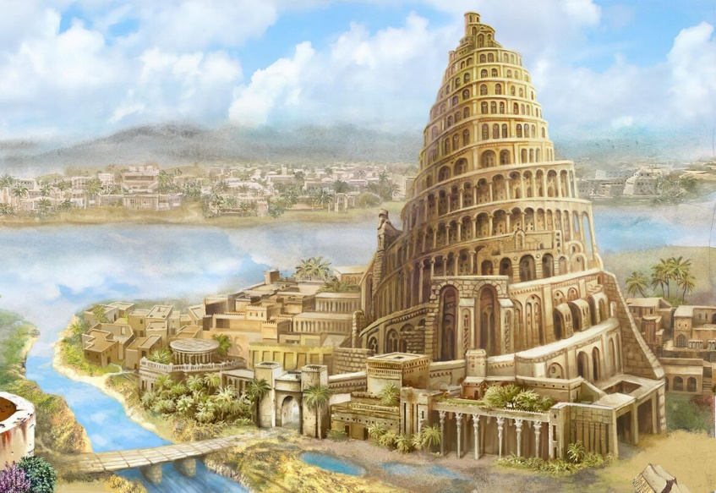
ОТВЕТ №4
В ВАВИЛОНЕ ИСТОРИКИ УЖЕ ДАВНО ЗНАЮТ, ЧТО СОГЛАСНО ДРЕВНЕИНДИЙСКИМ ЗАКОНАМ МАНУ МУЖЧИНАМ ЗАПРЕЩАЛОСЬ БРАТЬ В ЖЕНЫ ЖЕНЩИНУ, БОЛЬНУЮ ТУБЕРКУЛЕЗОМ. А В ВАВИЛОНЕ СУЩЕСТВОВАЛО ПРАВИЛО: СУПРУГ МОГ НЕМЕДЛЕННО ПОДАТЬ НА РАЗВОД, ЕСЛИ ЕГО БЛАГОВЕРНАЯ ПОДХВАТЫВАЛА ИНФЕКЦИОННУЮ БОЛЕЗНЬ

Slide 56
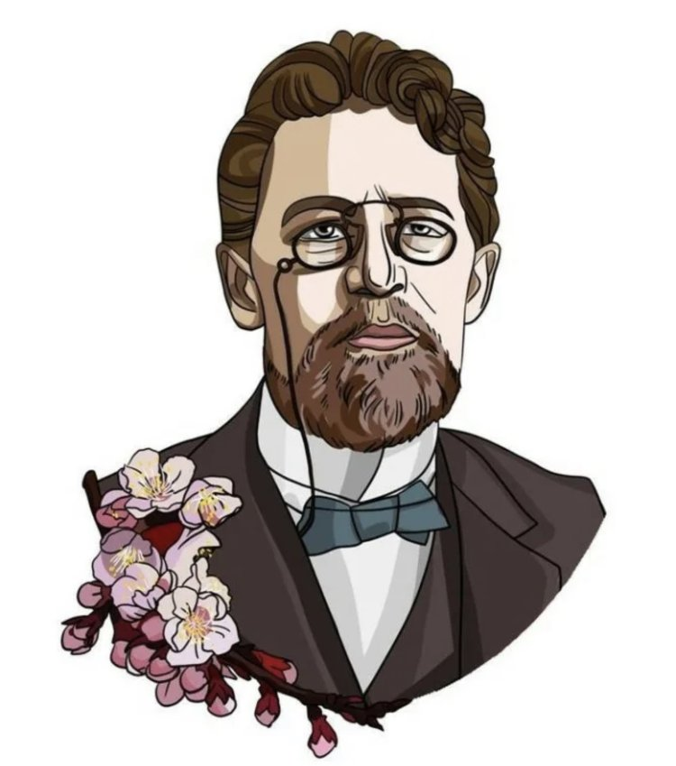
ОТВЕТ №5
АНТОН ПАВЛОВИЧ ЧЕХОВ

Slide 57
БЛИЦ-ОПРОС

Slide 58
ПРАВИЛА
5 ВОПРОСОВ НА ОБСУЖДЕНИЕ КАЖДОГО ДАЁТСЯ 10 СЕКУНД
НА КАЖДЫЙ ВОПРОС МОЖНО СДЕЛАТЬ СТАВКУ +1. ЕСЛИ ОТВЕТ ПРАВИЛЬНЫЙ, ТО КОМАНДА ПОЛУЧАЕТ +1 БАЛЛ К ЭТОМУ ВОПРОСУ (ТО ЕСТЬ В СУММЕ 2), ЕСЛИ НЕПРАВИЛЬНО, ТО -1. СТАВКУ МОЖНО И НЕ ДЕЛАТЬ.

Slide 59

ВОПРОС №1
В КАКОЙ СТРАНЕ РОДИЛСЯ РОБЕРТ КОХ?

Slide 60
ВОПРОС №2
ЛОВКАЯ КАНАЛЬЯ, ТУБЕРКУЛЕЗНОЕ ПУГАЛО, ДЬЯВОЛЬСКИЕ ЗАРОДЫШИ – КТО ПРИДУМАЛ ЭТИ ОСКОРБЛЕНИЯ ДЛЯ БОЛЬНЫХ?

Slide 61
ВОПРОС №3
ЧТО ЯВЛЯЕТСЯ ВОЗБУДИТЕЛЕМ ТУБЕРКУЛЕЗА?

Slide 62
ВОПРОС №4
НАЗОВИТЕ ОРГАН ЧЕЛОВЕКА, КОТОРЫЙ ЧАЩЕ ВСЕГО ПОРАЖАЕТСЯ МИКОБАКТЕРИЯМИ ТУБЕРКУЛЁЗА?

Slide 63
ВОПРОС №5
КАКОЙ ЦВЕТОК ЯВЛЯЕТСЯ СИМВОЛОМ БОРЬБЫ С ТУБЕРКУЛЕЗОМ?

Slide 64
Сдаём карточки – узнаём ответы

Slide 65
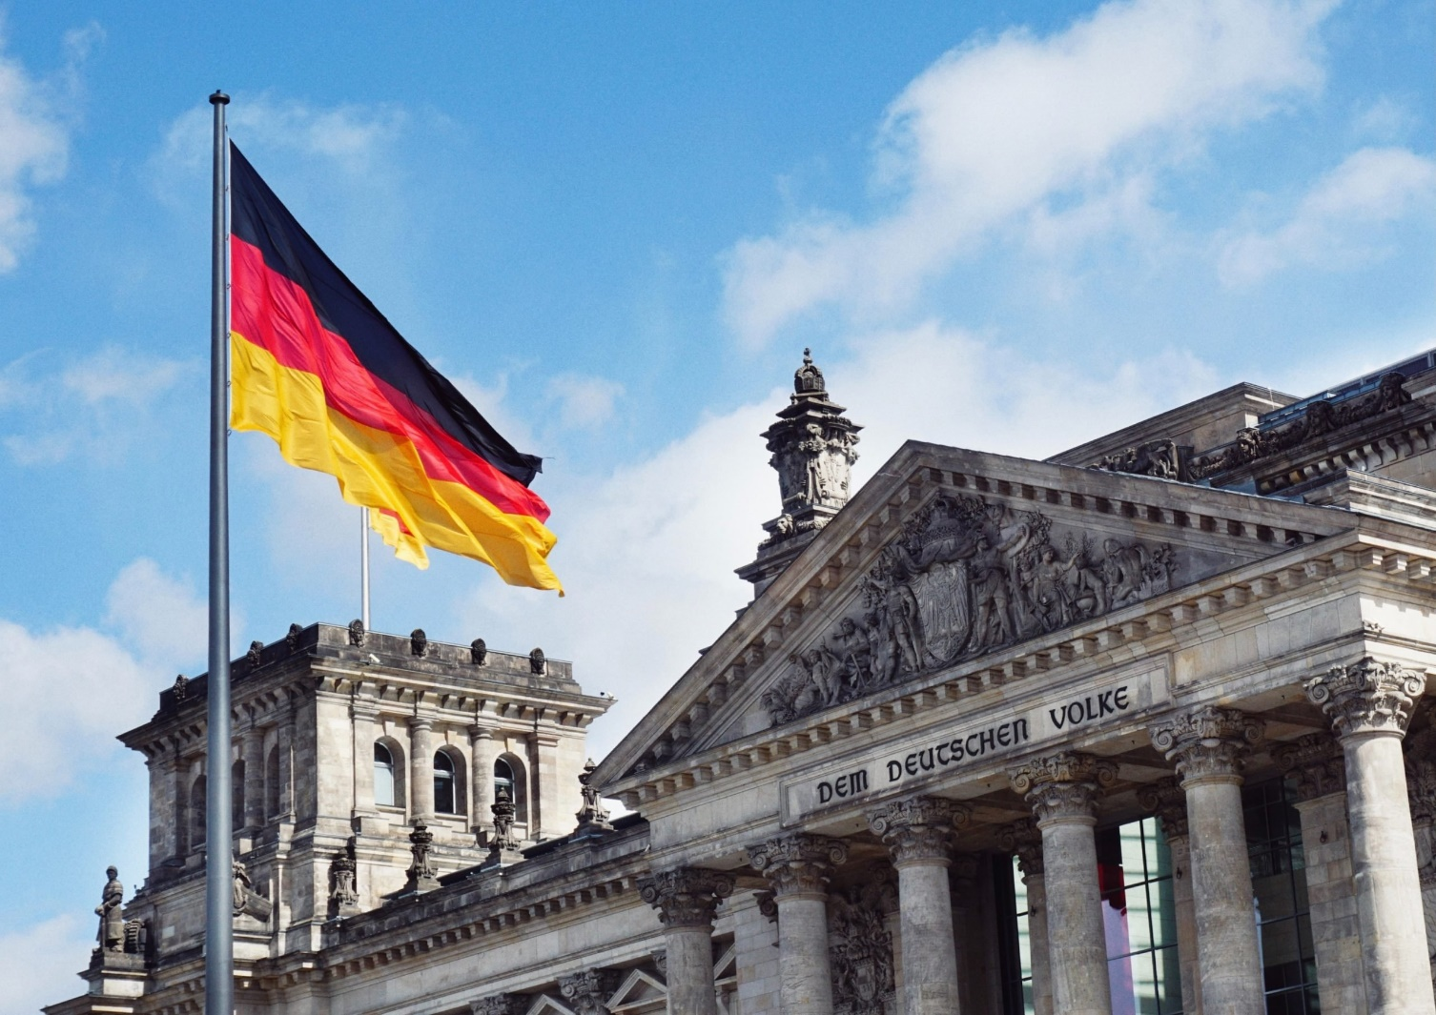
ОТВЕТ №1
ГЕРМАНИЯ

Slide 66
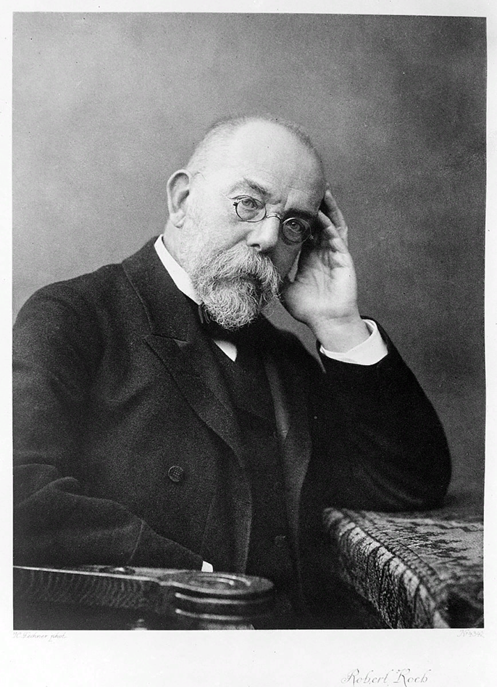
ОТВЕТ №2
РОБЕРТ КОХ

Slide 67
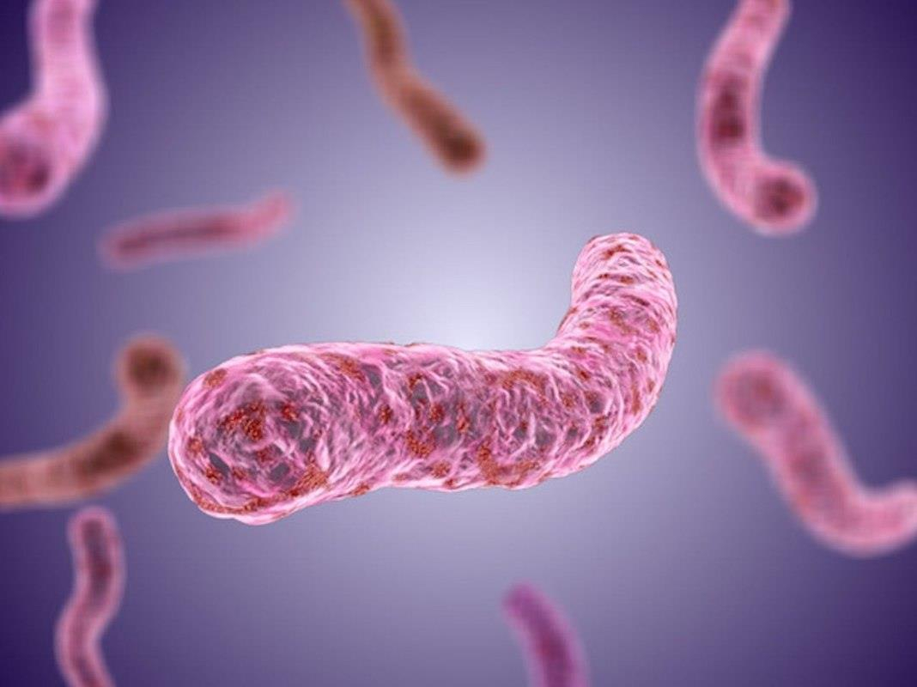
ОТВЕТ №3
МИКОБАКТЕРИЯ ТУБЕРКУЛЁЗА

Slide 68
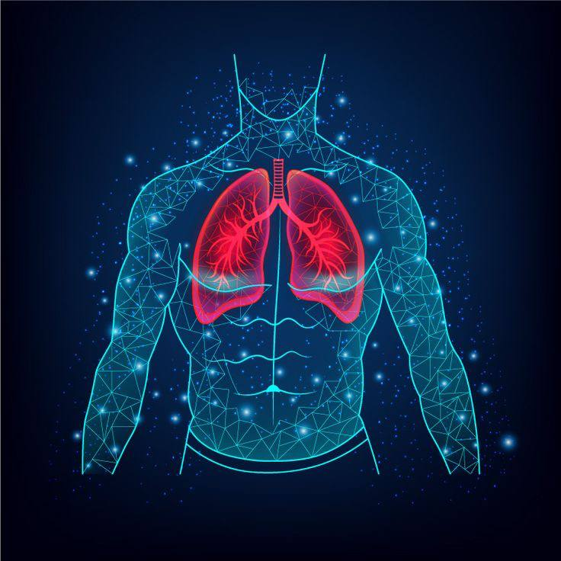
ОТВЕТ №4
ЛЁГКИЕ

Slide 69

ОТВЕТ №5
ЦВЕТОК БЕЛОЙ РОМАШКИ — СИМВОЛ «ПРИРОДНОГО АНТИБИОТИКА», ВХОДИВШИЙ В СОСТАВ ИСПОЛЬЗОВАВШИХСЯ ДЛЯ ЛЕЧЕНИЯ ТУБЕРКУЛЁЗА СРЕДСТВ НАРОДНОЙ МЕДИЦИНЫ, И ОДНОВРЕМЕННО ЛЮБВИ, УЯЗВИМОСТИ И РАНИМОСТИ. В ЗНАК СОЛИДАРНОСТИ СО ВСЕМИ БОЛЬНЫМИ ТУБЕРКУЛЁЗОМ СТУДЕНТЫ И ГИМНАЗИСТЫ, ПРОДАВАЛИ ИСКУССТВЕННЫЕ БЕЛЫЕ РОМАШКИ, ИЗГОТОВЛЕННЫЕ ВОСПИТАННИКАМИ ДЕТСКИХ ДОМОВ. СОБРАННЫЕ ДЕНЬГИ НАПРАВЛЯЛИСЬ НА ПОМОЩЬ БОЛЬНЫМ ТУБЕРКУЛЁЗОМ

